Slide 1
§2.4 分块矩阵
一、引言
二、矩阵的分块
三、按行分块与按列分块
四、分块矩阵的运算
五、几个特殊的分块矩阵

Slide 2

一、引言
对于行数和列数较大的矩阵，为了简化运算，经常采用
分块的方法，使得对大矩阵的运算化成小矩阵的运算。
本节的基本要求
(1) 知道什么是分块；
(2) 对于已经分块的矩阵，知道如何运算；
(3) 掌握对角块阵与三角块阵的一些性质。
分块的难点
如何根据具体问题进行恰当的分块，以达到简化运
算的目的。

Slide 3
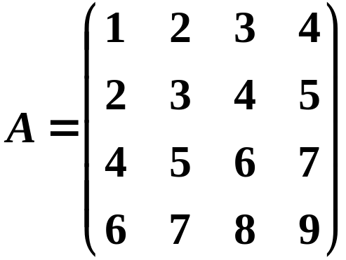
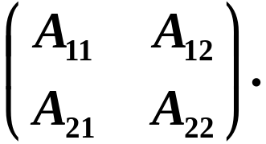
二、矩阵的分块
记为
引例
定义
将一个矩阵用若干条纵线和横线分割成许多个小矩阵，
每个小矩阵称为子块( 或者子矩阵 ) .
以子块为“元素”
的矩阵称为分块矩阵 .
注
对于一个给定的矩阵，可以进行各种方式的分块。

Slide 4
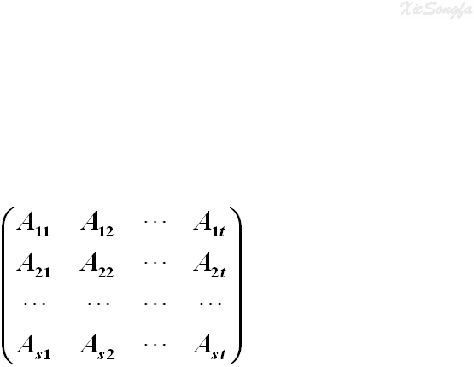
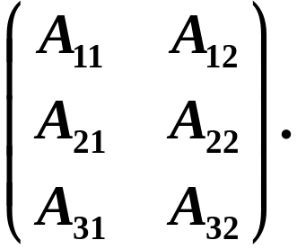


一部分列(行)
记为
例
甚至单个元素
都可成为一块
分块
记为
一般地，有
注
通常需要根据矩阵的特点、运算方式或者理论分析论证
的要求选择适当的分块方式。

Slide 5
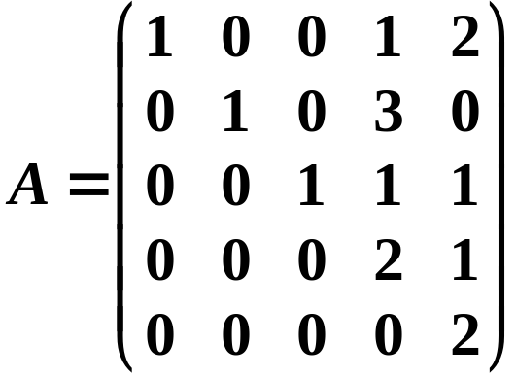
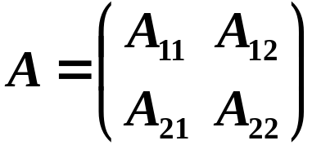
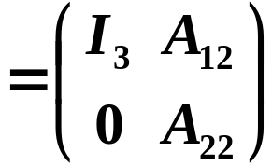


例
对于矩阵
可以选择如下两种分块：
(1)
(2)

Slide 6
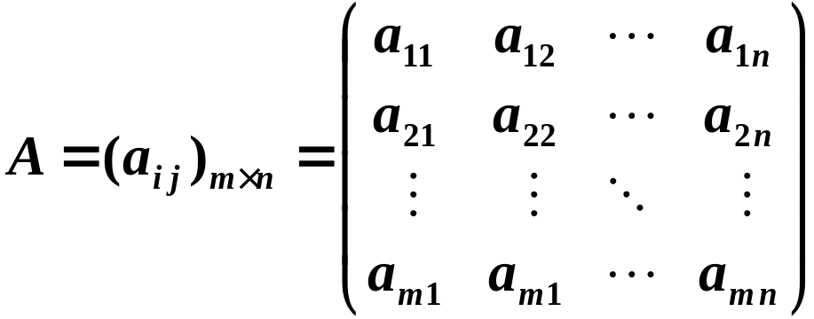


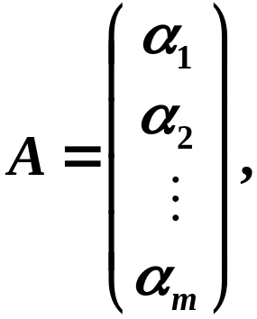

三、按行分块与按列分块
P47
设
(1) 按行分块
(2) 按列分块

Slide 7
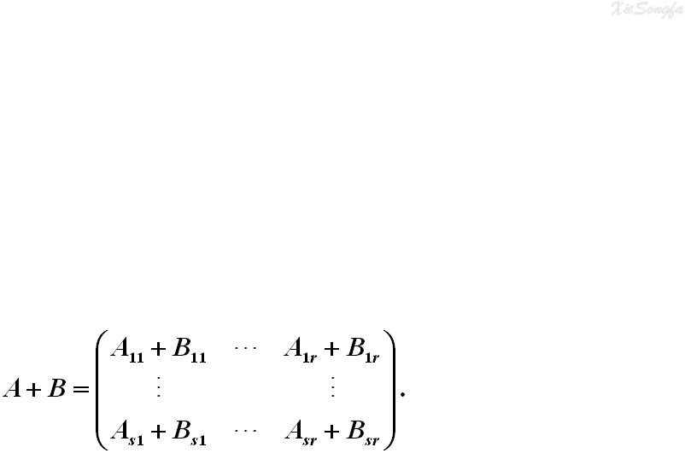
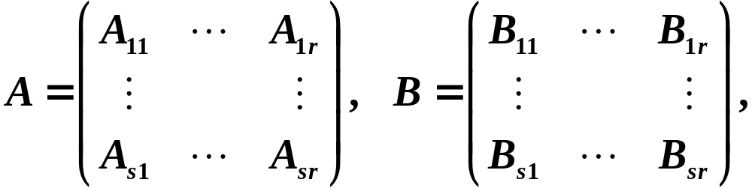
四、分块矩阵的运算
1. 加法
P48
设 A 与 B 为同型矩阵，且采用完全相同的分块方式：
则

Slide 8

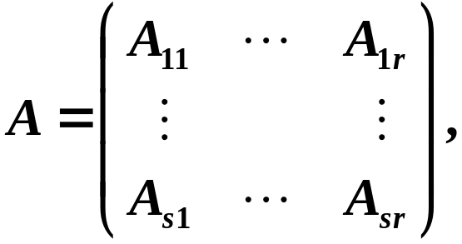
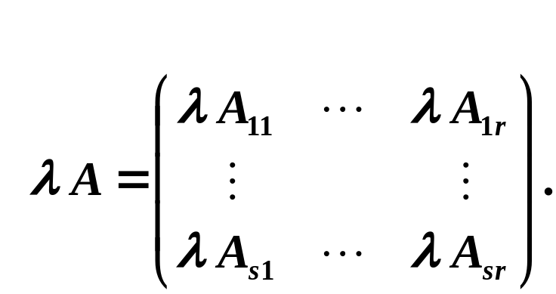
四、分块矩阵的运算
2. 数乘
P49
设 为(实)数，A 为分块矩阵：
则

Slide 9


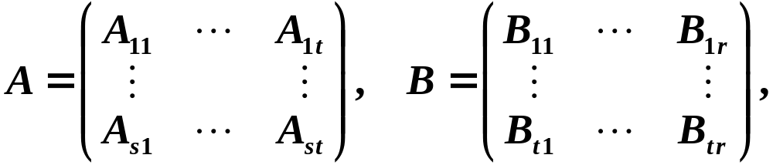


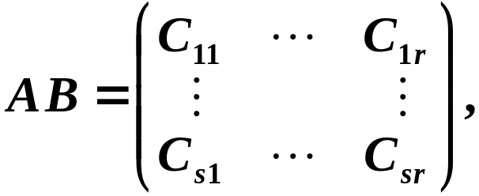
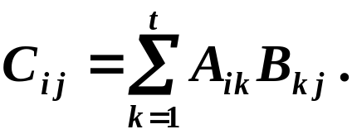
四、分块矩阵的运算
3. 乘法
P50
设 A 为 阶矩阵， B 为 阶矩阵，分块如下：
其中 的列数分别等于
的行数，
则
其中
注意
A 的列的划分方式与 B 的行的划分方式必须一致。

Slide 10
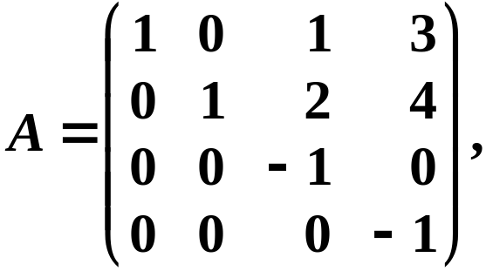
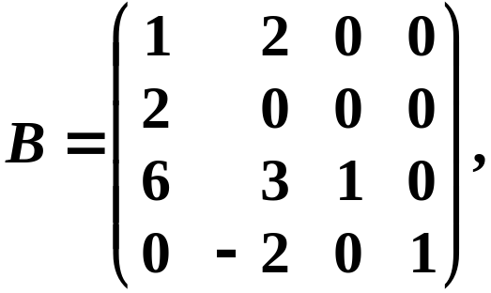
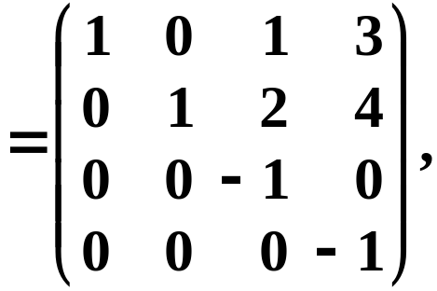
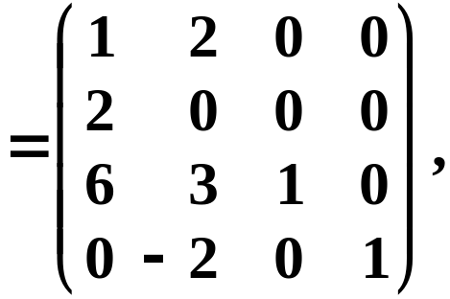
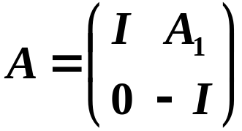
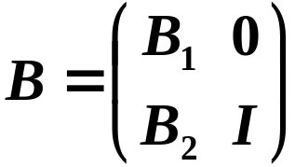
例
设矩阵
计算 A+B 及 A B.
解
根据矩阵的特点将它们分块如下：

Slide 11
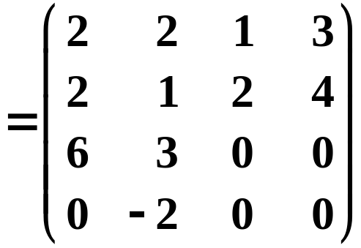
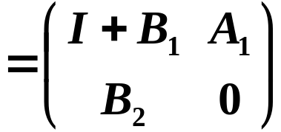

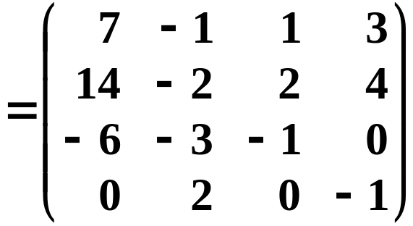
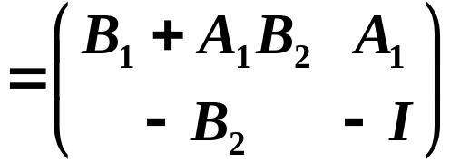

则

Slide 12
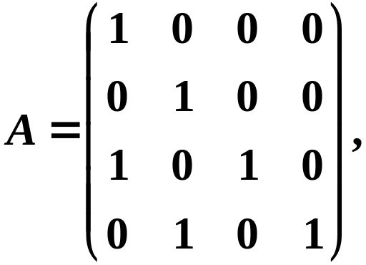
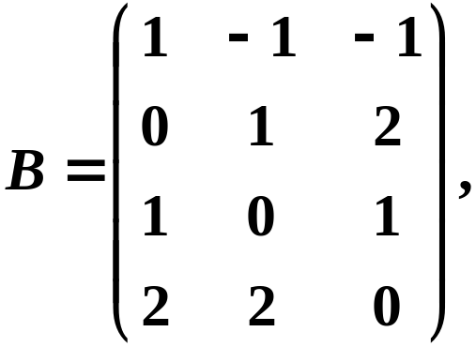
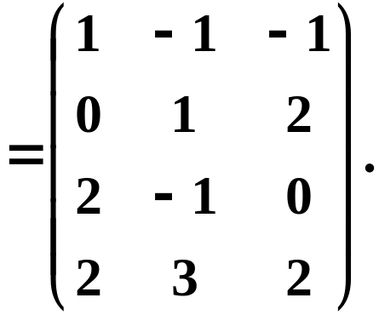
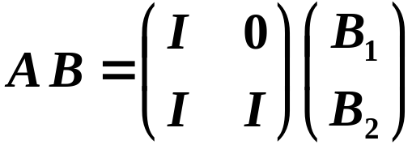
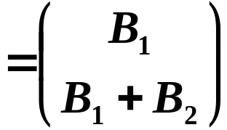
例
设矩阵
计算 A B.
解

Slide 13
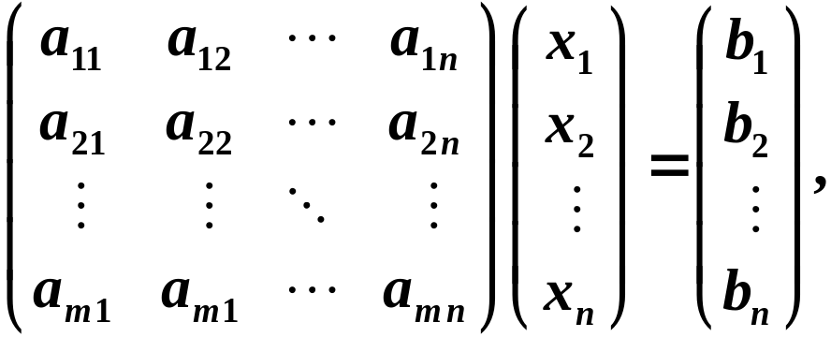

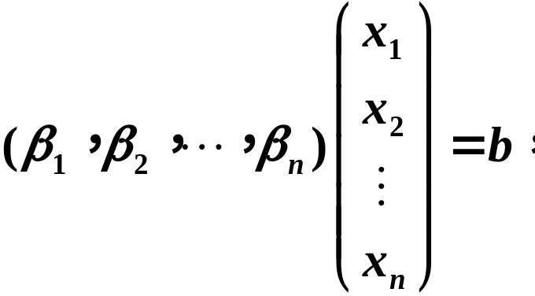

例
对于线性方程组
如果把系数矩阵 A 按列分块
则方程组可写成
即

Slide 14





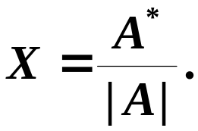
*
例
设 n 阶方阵 A 可逆 ，求 n 阶方阵 X，使得
解
令
由 有
求解系数阵为 A, 右端项分别为
即原问题变为：
的 n 个线性方程组。
利用克莱姆(Cramer)法则即可求得

Slide 15
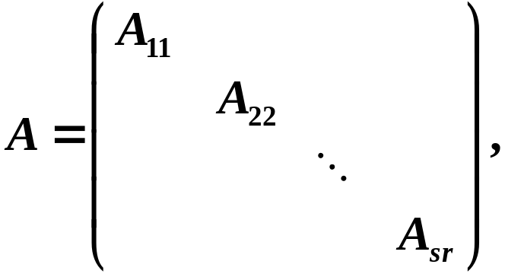
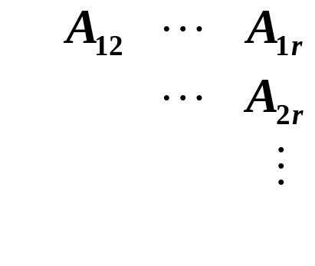
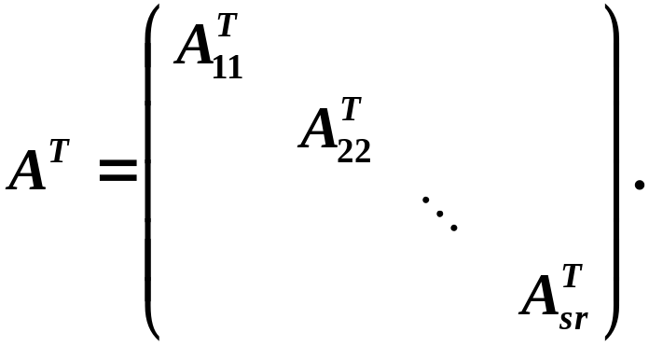
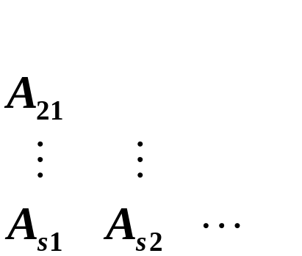
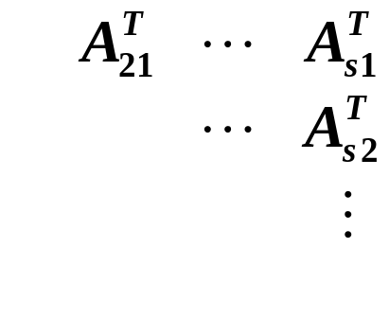
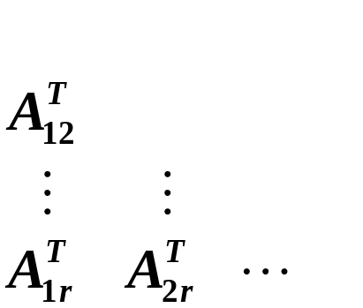
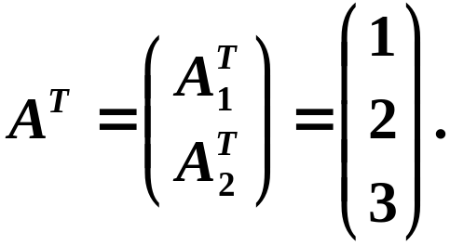

四、分块矩阵的运算
4. 转置
P49
设
则
例
若
则
注
综上可见，对矩阵的线性运算、乘法运算以及矩阵的转置
都可以简单地转化为对子块进行操作；
但矩阵的求逆不能
简单地对应到子块求逆。

Slide 16
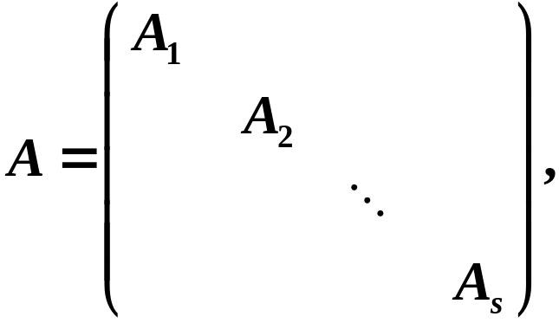
五、几个特殊的分块矩阵
1. 对角块矩阵
P47
定义
设 A 为方阵，若 A 的分块矩阵只在主对角线上有非零
子块，其余的子块都为零矩阵，且非零子块都是方阵，
则称 A 为对角块矩阵(或准对角矩阵)，
即
0
0
其中 A_{i} ( i = 1, 2 , … , s) 均为方阵。

Slide 17
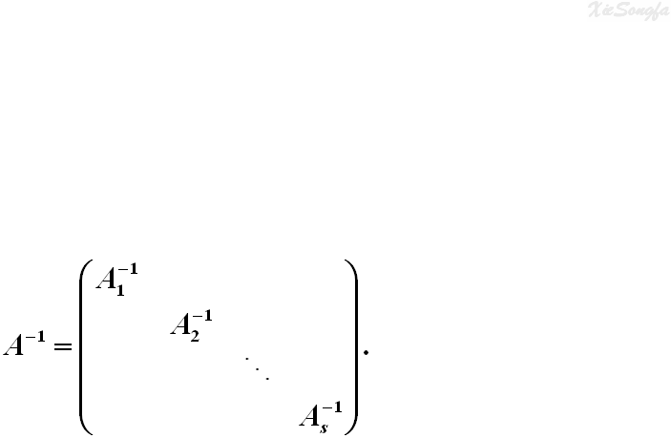



五、几个特殊的分块矩阵
1. 对角块矩阵
(1)
性质
P51
(2) 若 则 且有
0
0
即对角块矩阵的逆矩阵仍为对角块矩阵。

Slide 18
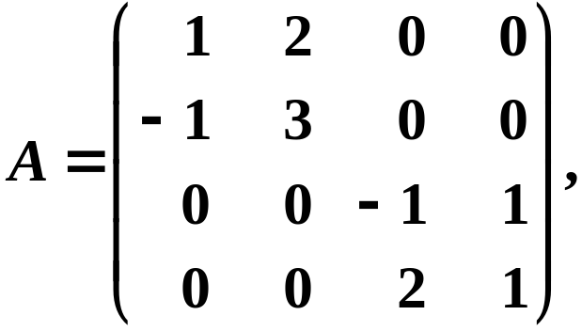

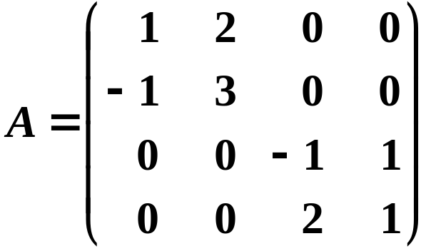
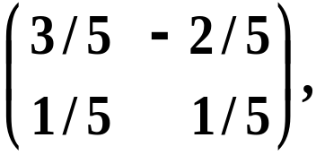

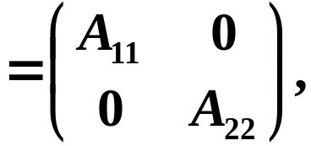
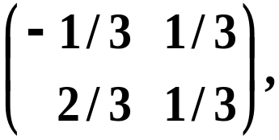

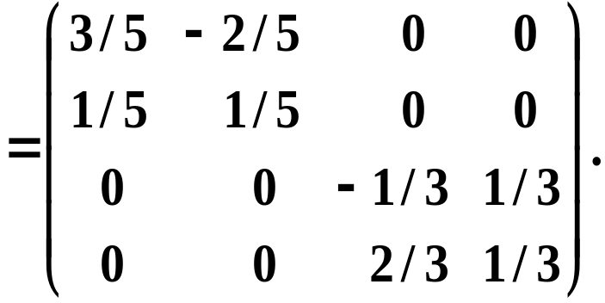
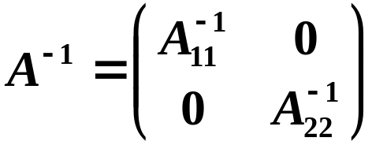
例
设
求
解
所以

Slide 19



五、几个特殊的分块矩阵
1. 对角块矩阵
2. 上(下)三角块矩阵
P48
上三角块阵
下三角块阵
0
0
其中 A_{i i} ( i = 1, 2 , … , r) 均为方阵。
(1)
性质
补
(2) 上(下)三角块阵的逆矩阵仍为上(下)三角块阵。

Slide 20







P52 例17
解
由
故 A , B 可逆。
设
则
故

Slide 21












*
例
设 A , B 为 n 阶方阵，证明
证
由于
因此

Slide 22






*
例
设 A, B 为 n 阶方阵，
可逆，
证明:
(1)
可逆;
(2)
证
(1) 由前面的例子可知
即
由 可逆，有
即得
可逆；

Slide 23



*
例
设 A, B 为 n 阶方阵，
可逆，
证明:
(1)
可逆;
(2)
证
(2)
即得

Slide 24

……
轻松一下吧

